Slide 1

СЕТЬ ЦЕНТРОВ ЦИФРОВОГО
ОБРАЗОВАНИЯ ДЕТЕЙ «IT-КУБ»
МИНИСТЕРСТВО ОБРАЗОВАНИЯ И НАУКИ НИЖЕГОРОДСКОЙ ОБЛАСТИ
ГОСУДАРСТВЕННОЕ БЮДЖЕТНОЕ ПРОФЕССИОНАЛЬНОЕ ОБРАЗОВАТЕЛЬНОЕ УЧРЕЖДЕНИЕ
«АРЗАМАССКИЙ ТЕХНИКУМ СТРОИТЕЛЬСТВА И ПРЕДПРИНИМАТЕЛЬСТВА»
ЦЕНТР ЦИФРОВОГО ОБРАЗОВАНИЯ ДЕТЕЙ «IT-КУБ»
ПРОЕКТ ПО НАПРАВЛЕНИЮ «Промышленное программирование»
«Гном и кристаллы»
ОБУЧАЮЩИЙСЯ:
Лазарем Матвей Александрович
ПЕДАГОГ:
Дятлов А. С.
АРЗАМАС
2025

Slide 2

ЦЕЛЬ И ЗАДАЧИ
IT-CUBE.АРЗАМАС
ЦЕЛЬ: создать игру «Гном и кристаллы»
ЗАДАЧИ:
1) Продумать функционал игры;
2) Спроектировать игру;
3) Написать программный код игры.

Slide 3
АКТУАЛЬНОСТЬ
IT-CUBE.АРЗАМАС
Игры позволяют испытать новые эмоции и взаимодействовать с уникальными персонажами и сюжетами.

Slide 4
Задача игры
IT-CUBE.АРЗАМАС
Главная задача собрать кристаллы и не попасться охотнику

Slide 5
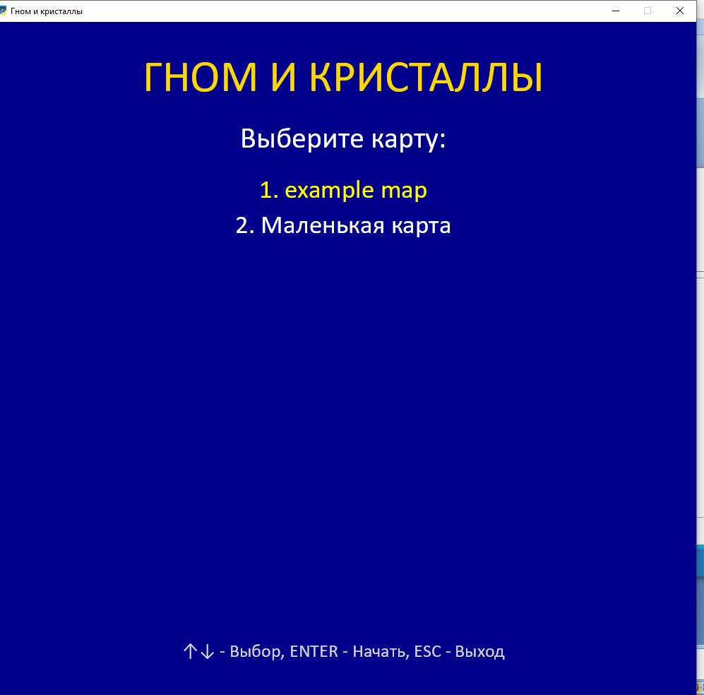
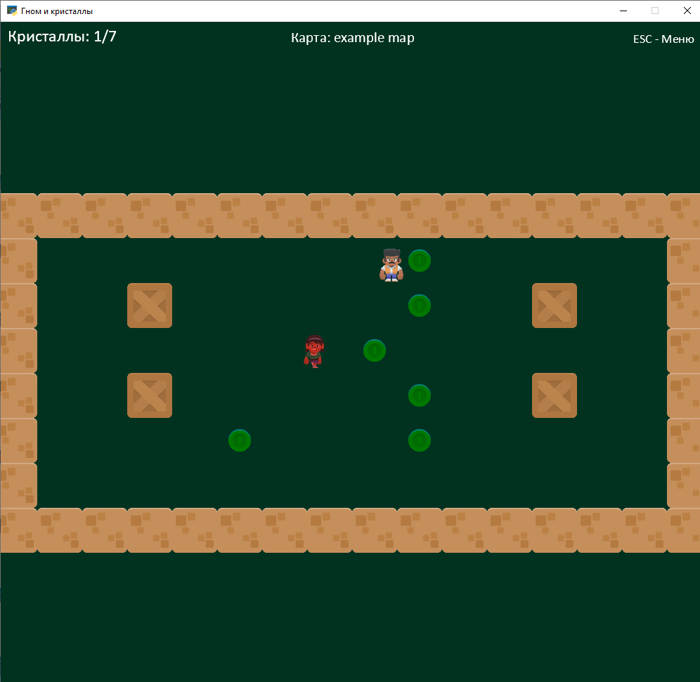
ВНЕШНИЙ ВИД
IT-CUBE.АРЗАМАС

Slide 6
ТЕХНИЧЕСКОЕ ОБЕСПЕЧЕНИЕ
IT-CUBE.АРЗАМАС
Язык программирования Python
Среда разработки PyCharm Community Edition

Slide 7
ВЫВОДЫ
IT-CUBE.АРЗАМАС
Была создана игра «Гном и кристаллы»

Slide 8

СПАСИБО ЗА ВНИМАНИЕ!

